Slide 1
Kandiller ve Mübarek Zamanlar
İdris YAVUZYİĞİT
idrisyavuzyigit@hotmail.com

Slide 2
Şüphesiz insan için en değerli mefhumlardan birisi zamandır.
Her şey zaman içinde var olmakta, gelişmekte ve yine zaman içinde yok olmaktadır.
İnsan hayatında önemli bir yere sahip olan ilim, amel, servet ve diğer bir çok değer, zaman içinde elde edilebilmektedir.
Bazı ibadetlerde belli zamanlarda olmaktadır. Namaz, Oruç, Hac, Kurban vb.

Slide 3
Allah Kıymetli Zaman Ve Mekanlar Var Etmiştir
Kıymetli Zamanlar
Üç Aylar
Kandiller
Kıymetli Mekanlar
Kabe Harem-i Şerif
Recep
Şaban
Ramazan
Mevlid Kandili
Reğaib Kandili
Miraç Kandili
Berat Kandili
Kadir Gecesi
Mescidi Nebevi
Mescidi Aksa
Bayramlar Ve Geceleri
Cuma Geceleri
Camiler

Slide 4
إِنَّ لِلَّه فِي اَيَّامِ دَهْرِكُمْ نَفَهاَتٍ أَلاَ فَتَعَرَّضُوا لَهَا
“Sizin yaşadığınız şu günlerinizde allah için öyle müstesna günler vardır ki, siz o müstesna an ve zamanı yakalamak için hücum ediniz” (Hadis-i Kutsi)
Bu mübarek zamanlar içerisinde öyle feyizli ve bereketli geceler vardır ki, Allah'ın rahmeti bu gecelerde mü'minler üzerine yağmur gibi sağnak sağnak yağar.
Mevlid Kandili : Rabiülevvel ayının 12. gecesidi
Regaib Kandili : Recep ayının ilk Cuma gecesi
Miraç Kandili : Recep ayının 27. gecesi
Berat Kandili : Şaban ayının 15.gecesi
Kadir gecesi : Ramazan’ın 27. Gecesi

Slide 5
اِنَّ عِدَّةَ الشُّهُورِ عِنْدَ اللهِ اثْنَا عَشَرَ شَهْرًا فِى كِتَابِ اللهِ يَوْمَ خَلَقَ السَّمَوَاتِ وَاْلاَرْضَ مِنْهَا اَرْبَعَةٌ حُرُمٌ ذَلِكَ الدِّينُ الْقَيِّمُ فَلاَ تَظْلِمُوا فِيهِنَّ اَنْفُسَكُمْ
“Şüphesiz, Allah’ın gökleri ve yeri yarattığı günkü yazısında, Allah katında ayların sayısı on ikidir. Bunlardan dördü haram aylardır. İşte bu Allah’ın dosdoğru kanunudur. Öyleyse o aylarda kendinize zulmetmeyin...” (Tevbe, 9/36)

Slide 6
« إِنَّ الزَّمَانَ قَدِ اسْتَدَارَ كَهَيْئَتِهِ يَوْمَ خَلَقَ اللَّهُ السَّمَوَاتِ وَالأَرْضَ ، السَّنَةُ اثْنَا عَشَرَ شَهْرًا مِنْهَا ، أَرْبَعَةٌ حُرُمٌ ، ثَلاَثٌ مُتَوَالِيَاتٌ ، ذُو الْقَعْدَةِ وَذُو الْحِجَّةِ وَالْمُحَرَّمُ وَرَجَبُ مُضَرَ الَّذِى بَيْنَ جُمَادَى وَشَعْبَانَ »
"Muhakkak ki zaman Allah'ın yarattığı günkü şekliyle akıp gitmektedir. Sene oniki aydır. Onlardan dördü haram aylarıdır. Bunlardan üçü peşpeşedir. Zilkade, Zilhicce, Muharrem, bir de Cemaziyel-âhir ile Şaban ayları arasıda olan ve Mudar Kabilesi'nin ayı Recep'tir." (Buharî, Tefsir, Sûre, 8-9)

Slide 7
Kandiller, Mübarek Zamanlar ve Üç Aylar Hayatı Yeniden İnşa etme Zamanları olmalı
Tıpkı vücudun zaman zaman muayeneden geçirilmesi gibi manevî dünyamızı adeta bir check-up yapmalıyız.
Allah ile aram nasıl? Onun istediği bir kul olabildim mi?
Allah’a karşı kulluk vazifemi yapabiliyor muyum?
Beni ondan uzaklaştıran kötü alışkanlıklarım var mı?
Peygamberin sünnetini, ahlakını yaşayabiliyor muyum?
Her an ölüm gelecek olsa buna ne kadar hazırlıklıyım?
Ruhumuzu İslâm’ın güzellikleriyle ne derece süsleyebildik?
Bir Müslüman olarak İslâm’ı ne derece özümseyebildik?
İslâm ahlâkını ne kadar hayata geçirebildik?
Ailemiz ve çocuklarımız için üzerimize düşen görevleri yapabildik mi?
Bugüne kadar İslam’ın yaşanmasına katkıda bulunacak hizmetim var mı?
Kaç kişinin daha iyi müslüman olması için, daha iyi ibadet edebilmesi için gayret gösterdim?
Kaç yetimin başını okşadım, karnını doyurdum, üstünü giydirdim?
İnsanlığa hizmet edecek, malımdan, ilmimden, neslimden örnek bir evlat kazanabildim?

Slide 8
موتو قبل انت موتوا “Ölmeden önce ölünüz!”
Ömür çok kısa. Göz açıp kapanıncaya kadar geçmektedir. Geçen sene beraber olduğumuz, kendisiyle muhabbet edip gülüp eğlendiğimiz nice insanlar aramızdan ayrıldı. Bizlerde bir gün sevdiklerimizden, bu dünyadan ayrılıp gideceğiz. Hiçbir insan dünya hayatında baki değildir.
كُلُّ نَفْسٍ ذَائِقَةُ الْمَوْتِ وَاِنَّمَا تُوَفَّوْنَ اُجُورَكُمْ يَوْمَ الْقِيٰمَةِ فَمَنْ زُحْزِحَ عَنِ النَّارِ وَاُدْخِلَ الْجَنَّةَ فَقَدْ فَازَ وَمَا الْحَيٰوةُ الدُّنْيَا اِلَّا مَتَاعُ الْغُرُورِ
“Her canlı ölümü tadacaktır. Ancak kıyamet günü yaptıklarınızın karşılığı size tastamam verilecektir. Kim cehennemden uzaklaştırılıp cennete sokulursa, gerçekten kurtuluşa ermiştir. Dünya hayatı, aldatıcı metadan başka bir şey değildir.” (Âli Imrân 185)
وَتَزَوَّدُوا فَاِنَّ خَيْرَ الزَّادِ التَّقْوٰى وَاتَّقُونِ يَا اُولِى الْاَلْبَابِ
"(Ahiretiniz için) azık edinin; kuşkusuz, azığın en hayırlısı takvadır”

Slide 9
قُلْ يَا عِبَادِىَ الَّذٖينَ اَسْرَفُوا عَلٰى اَنْفُسِهِمْ لَا تَقْنَطُوا مِنْ رَحْمَةِ اللّٰهِ اِنَّ اللّٰهَ يَغْفِرُ الذُّنُوبَ جَمٖيعًا اِنَّهُ هُوَ الْغَفُورُ الرَّحٖيمُ
De ki: "Ey kendilerine kötülük edip aşırı giden kullarım! Allah’ın rahmetinden ümidinizi kesmeyin. Doğrusu Allah günahların hepsini bağışlar. Çünkü O, bağışlayandır, merhametlidir." (Zümer, 53)

Slide 10
KANDİLLERİ VE MÜBAREK ZAMANLARI GEREĞİ GİBİ DEĞERLENDİRMEK İÇİN
Tevbe Ve İstiğfarı Çokca Yapalım
Nafile Oruçlar Tutalım
Kur’an-I Kerim Ve Mealini Okuyalım
Namaz dua ve surelerini okuyuşumuzu (hocadan, cd, bilgisayar vb yararlanarak ) düzeltelim
Peygamberimizin Hayatını Ve Hadislerini Okuyalım
Peygamberimize Her Fırsatta Salâtü-Selâm Getirelim
İlmihal Kitabı Okuyup Eksik Bilgilerimizi Giderelim
Namazlarımızı Camilerde Cemaatle Kılmaya Çalışalım
Kaza Veya Nafile Namaz Kılalım
Allahı Bol Bol Zikredelim

Slide 11
Kendimize, Aile Efradımıza ve Ümmeti Muhammed’e Dua Edelim
Hayatımızın Muhasebesini Her Gece Yatmadan Yapalım
Aile Büyüklerimizi, Hastalarımızı, Akrabalarımızı ve Kabirleri Ziyaret Edelim
Çevremizde Küsler Varsa Barıştırmaya Çalışalım
Hayır Ve Hasenatımızı Çoğaltma Gayretinde Olalım
Çocuklara Hediyeler Verelim Ve Onları Camiye Getirip Manevi Hazzı Onlara Tattıralım

Slide 12
1. TEVBE VE İSTİĞFAR YAPMALIYIZ:
Yapmış olduğumuz hatalarımızı gözden geçirmenin en güzel anlarından biride bu kandil geceleridir.
يَا أَيُّهَا الَّذِينَ آمَنُوا تُوبُوا إِلَى اللَّهِ تَوْبَةً نَّصُوحًا
“Ey iman edenler! Allah’a samimiyetle tövbe edin!”
Bu gecede Yüce Rabbimize yapmış olduğumuz günah, hata ve isyanlarımız için tevbe edelim, istiğfarda bulunalım.
“ يا أيها الناس توبوا الى الله فإني أتوب في اليوم اليه مائة مرة ”
“Ey insanlar, Allah’a tevbe edin. Zira ben günde yüz kere O’na tevbe ediyorum.” (Müslim, Zikr, 42) buyurmuştur.
Günahlar insanların sırtında yüktür. Bu geceler ise bu yükü hafifletme vakitleridir. Onun yolu ise tövbedir. Tevbe için iyi bir hazırlık yapmalı, güzelce abdest almalı, helal lokma yemeye gayret etmeli, pişmanlık duyup, bir daha günaha düşmemeye karar vermeliyiz.

Slide 13
2. KUR’AN-I KERİM VE MEALİNİ OKUMALIYIZ:
Hayat rehberimiz kuranın insanlar için doğru yolu gösteren hidayet rehberi aynı zamanda hayat kaynağımızdır. Peygamberimiz şöyle buyurmaktadır.
اقْرَؤُا القُرْآنَ فإِنَّهُ يَأْتي يَوْم القيامةِ شَفِيعاً لأصْحابِهِ
“Kur’an okuyunuz. Çünkü Kur’an, kıyamet gününde kendisini okuyanlara şefaatçi olarak gelecektir” (Riyazü’s-Salihin, Hadis No: 993)
Gönlümüzü, gecelerimizi, geleceğimizi ve geçmişlerimizi Kuran’ın nuruyla nurlandıralım. Ölmüşlerimizin ruhlarını Yasinlerle, Tabarekeler ile, Amme suresiyle, en azından fatiha ve ihlas sürelerini okumak suretiyle ruhlarını şad edelim.

Slide 14
3. SALÂTÜ-SELÂM GETİRMELİYİZ:
Alemlere rahmet olarak gönderilen Sevgililer Sevgilisi Efendimiz Hz. Muhammed Mustafa (s.a.s.) salat ve selam olsun. Her daim kendisine yapılan selama karşılık veren Sevgili Peygamberimize bu gecelerde olan bağlılığımızı ve O’na olan sevgimizi çokça salat ve selam getirmekle ifade edeceğiz.
إِنَّ اللَّهَ وَمَلَائِكَتَهُ يُصَلُّونَ عَلَى النَّبِيِّ يَا أَيُّهَا الَّذِينَ آمَنُوا صَلُّوا عَلَيْهِ وَسَلِّمُوا تَسْلِيماً
“Şüphesiz Allah ve melekleri Peygamber’e salât ediyorlar. Ey iman edenler! Siz de ona salât edin, selam edin.”

Slide 15
“Essalâtü vesselâmu aleyke Yâ Rasûlallâh”
“Allahumme salli ala Muhammedin ve ala ali Muhammed”
“Allahumme salli ala seyyidina Muhammedin ve ala alihi ve sahbihi ve sellim”
“Elfü elfi salatin ve elfü elfi selamin aleyke Ya Resulallah, Elfü elfi salatin ve elfü elfi selamün aleyke Ya Habiballah, Elfü elfi salatin ve elfü elfi selamin aleyke ya Seyyidel Evveline Vel Ahirin”

Slide 16
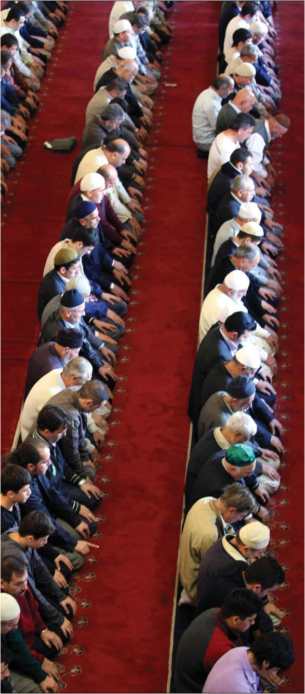
4. KAZA VEYA NAFİLE NAMAZ KILMALIYIZ :
Bu Kandil Gecesinde en az beş vakit (bir günlük) geçmiş namazlardan kaza edelim. Üzerimizde kaza borcu yok ise nafile namaz kılalım kandil gecesini ibadetle ihya etmiş, değerlendirmiş oluruz. Efendimiz (s.a.v.) bir hadîs-i şeriflerinde şöyle buyurur:
مَنْ صَلّى صَلاةَ الْعَشَاءِ في جَمَاعَةٍ فَكأنَّمَا قَامَ نِصْفَ اللَّيْلِ، وَمَنْ صَلّى الصُّبْحَ في جَمَاعَةٍ فَكَأنَّمَا قَامَ اللَّيْلَ كُلَّهُ
"Kim yatsı namazını cemaatle kılarsa sanki gecenin yarısını ihya etmiş gibidir. Kim de sabahı da cemaatle kılmışsa gecenin tamamını ihya etmiş gibidir." [Müslim, Mesacid 260, (5656)

Slide 17
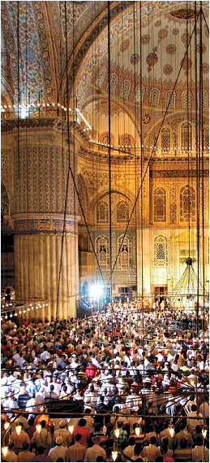
5. ALLAHI BOL BOL ZİKRETMELİYİZ:
Zikir kışa dönmüş kalplerimizi bahara çevirir. Zikir ölmüş ruhlara hayat verir. Bu gecede zikir bizlere güzellikler katacaktır. Tatmin olmayan kalbimizi tatmin edecektir.
اَلَّذٖينَ يَذْكُرُونَ اللّٰهَ قِيَامًا وَقُعُودًا وَعَلٰى جُنُوبِهِمْ وَيَتَفَكَّرُونَ فٖى خَلْقِ السَّمٰوَاتِ وَالْاَرْضِ رَبَّنَا مَا خَلَقْتَ هٰذَا بَاطِلًا سُبْحَانَكَ فَقِنَا عَذَابَ النَّارِ
“Onlar, ayakta dururken, otururken, yanları üzerine yatarken (her vakit) Allah'ı anarlar, göklerin ve yerin yaratılışı hakkında derin derin düşünürler (ve şöyle derler:) Rabbimiz! Sen bunu boşuna yaratmadın. Seni tesbih ederiz. Bizi cehennem azabından koru!” (NİSA suresi 142. ayet)
اَلَّذٖينَ اٰمَنُوا وَتَطْمَئِنُّ قُلُوبُهُمْ بِذِكْرِ اللّٰهِ اَلَا بِذِكْرِ اللّٰهِ تَطْمَئِنُّ الْقُلُوبُ
“Bunlar, iman edenler ve gönülleri Allah'ın zikriyle sükûnete erenlerdir. Bilesiniz ki, kalpler ancak Allah'ı anmakla huzur bulur.” (HİCR suresi 6. ayet)

Slide 18
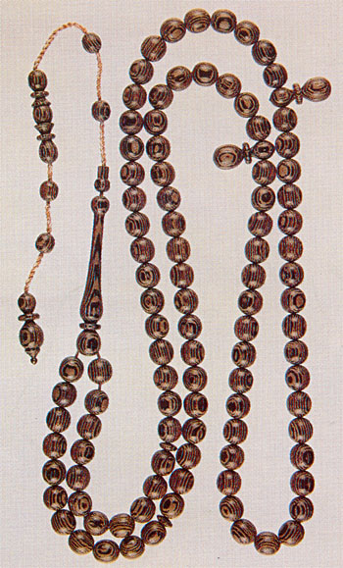
رِجَالٌ لَا تُلْهٖيهِمْ تِجَارَةٌ وَلَا بَيْعٌ عَنْ ذِكْرِ اللّٰهِ وَاِقَامِ الصَّلٰوةِ وَاٖيتَاءِ الزَّكٰوةِ يَخَافُونَ يَوْمًا تَتَقَلَّبُ فٖيهِ الْقُلُوبُ وَالْاَبْصَارُ
“Onlar, ne ticaret ne de alış-verişin kendilerini Allah'ı anmaktan, namaz kılmaktan ve zekât vermekten alıkoyamadığı insanlardır. Onlar, kalplerin ve gözlerin allak bullak olduğu bir günden korkarlar.” (FURKÂN 18. ayet)
اُتْلُ مَا اُوحِىَ اِلَيْكَ مِنَ الْكِتَابِ وَاَقِمِ الصَّلٰوةَ اِنَّ الصَّلٰوةَ تَنْهٰى عَنِ الْفَحْشَاءِ وَالْمُنْكَرِ وَلَذِكْرُ اللّٰهِ اَكْبَرُ وَاللّٰهُ يَعْلَمُ مَا تَصْنَعُونَ
“(Resûlüm!) Sana vahyedilen Kitab'ı oku ve namazı kıl. Muhakkak ki, namaz, hayâsızlıktan ve kötülükten alıkoyar. Allah'ı anmak elbette (ibadetlerin) en büyüğüdür. Allah yaptıklarınızı bilir.” (AHZÂB 21)
اَفَمَنْ شَرَحَ اللّٰهُ صَدْرَهُ لِلْاِسْلَامِ فَهُوَ عَلٰى نُورٍ مِنْ رَبِّهٖ فَوَيْلٌ لِلْقَاسِيَةِ قُلُوبُهُمْ مِنْ ذِكْرِ اللّٰهِ اُولٰئِكَ فٖى ضَلَالٍ مُبٖينٍ
“Allah kimin gönlünü İslâm'a açmışsa o, Rabbinden bir nûr üzerinde değil midir? Allah'ı anmak hususunda kalpleri katılaşmış olanlara yazıklar olsun! İşte bunlar apaçık bir sapıklık içindedirler.” (ZÜMER 23.)

Slide 19
6. ALLAH’A DUA ETMELİYİZ
قُلْ مَا يَعْبَأُ بِكُمْ رَبِّي لَوْلَا دُعَاؤُكُمْ فَقَدْ كَذَّبْتُمْ فَسَوْفَ يَكُونُ لِزَامًا
De ki: "Sizin duanız olmasaydı Rabbim size değer verir miydi? Fakat siz gerçekten yalanladınız; artık (bunun azabı da) kaçınılmaz olacaktır." (Furkan, 25/77)
وَقَالَ رَبُّكُمُ ادْعُونٖى اَسْتَجِبْ لَكُمْ اِنَّ الَّذٖينَ يَسْتَكْبِرُونَ عَنْ عِبَادَتٖى سَيَدْخُلُونَ جَهَنَّمَ دَاخِرٖينَ
“Rabbiniz şöyle buyurdu: Bana dua edin, kabul edeyim. Çünkü bana ibadeti bırakıp büyüklük taslayanlar aşağılanarak cehenneme gireceklerdir” (Mü’min, 40/60).

Slide 20
اَلدُّعَاءُ هُوَ الْعِبَادَةُ
“Dua ibadetin (Özü) ta kendisidir.”
(Tirmizî, De’avât, 2; bk. İbn Mâce, Dua, 1; Ebû Davut, Salât, 358)
اَلدُّعَاءُ مِفْتَاحُ الرَّحْمَةِ
“Dua, rahmet (kapılarını açan) bir anahtardır.”
(Tirmizî, Da’avât, 1, No: 3371. V, 456.)
لَيْسَ شَيْءٌ أَكْرَمَ عَلٰى اللّٰهِ مِنَ الدُّعَاءِ
“Allah’a duadan daha değerli bir şey yoktur.”
(İbn Hıbbân, Ed’ıye, No: 870; Ahmed, II, 362; Tirmizî, De’avât, 1; İbn Mâce, Dua, 1)

Slide 21
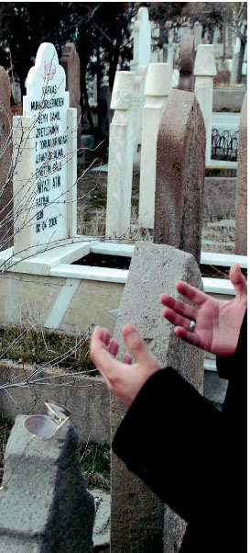
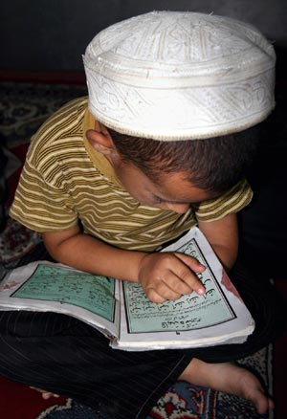
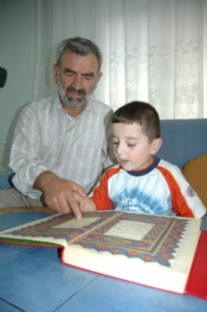
7. HAYATIMIZIN MUHASEBESİNİ YAPMALIYIZ:
Ömrümüzün muhasebesini yapalım. Bundan sonra iyi bir mü’min olmaya, düzenli namaz kılmaya, günahlardan sakınmaya Rabbimize söz verelim.
Kurana karşı tavrımızı sorgulayalım ve belirleyelim.
Kuran bizden razı mı?
Kuran yarın kıyamette bize şefaat edecek mi?
Yoksa bizden şikayet mi edecek?
Kuran hayatımızın neresinde, Kuran okuyor muyuz?
Peygamberi ne kadar tanıyoruz? Sünnetlere uygun ibadet ediyor muyuz?
Kuran nidalarıyla evimizi süslüyor muyuz?
Allah’ı, Peygamberimizi, Kuran-ı Kerim’i çoluk çocuğumuza öğretiyor muyuz?
Kuran için hangi hizmette bulunduk, hangi adımları attık
Kuranın kaç ayetini yada Kaç suresini ezbere/ manasını biliyoruz?
Çocuklarımıza hangi surelerini ezberlettik?
Kuran öğrenmelerini teşvik ettik mi, ne hediye aldık?

Slide 22
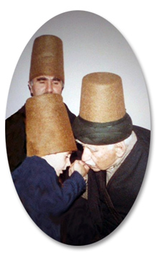
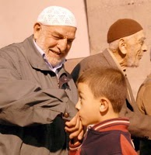
8. ZİYARETLEŞME VE HASTALARI ZİYARETLERİNDE BULUNMALIYIZ
Anne ve babalarımızın hayatta ve yanımızda ise ellerini öpmeli, onların hayır dualarını almalı, uzakta iseler bir telefon açmak suretiyle bu feyizli gecede kendilerini memnun etmeye çaba göstermeli, dualarıyla hayatımızı güzelleştirmeliyiz.
وَقَضٰى رَبُّكَ اَلَّا تَعْبُدُوا اِلَّا اِيَّاهُ وَبِالْوَالِدَيْنِ اِحْسَانًا اِمَّا يَبْلُغَنَّ عِنْدَكَ الْكِبَرَ اَحَدُهُمَا اَوْ كِلَاهُمَا فَلَا تَقُلْ لَهُمَا اُفٍّ وَلَا تَنْهَرْهُمَا وَقُلْ لَهُمَا قَوْلًا كَرٖيمًا
“Rabbin sadece kendisine ibadet etmenizi, anne-babanıza da iyi davranmanızı kesin bir şekilde emretti. Onlardan biri veya her ikisi sizin yanınızda yaşlanırsa kendilerine “öf” bile deme; onları azarlama ikisine de güzel söz söyle.
وَاخْفِضْ لَهُمَا جَنَاحَ الذُّلِّ مِنَ الرَّحْمَةِ وَقُلْ رَبِّ ارْحَمْهُمَا كَمَا رَبَّيَانٖى صَغٖيرًا
Onları esirgeyerek alçakgönüllülükle üzerlerine kanat ger ve. ”Rabbim, küçüklüğümde onlar beni nasıl yetiştirmişlerse, şimdi de sen onlara (öyle) rahmet et” diyerek dua et”

Slide 23
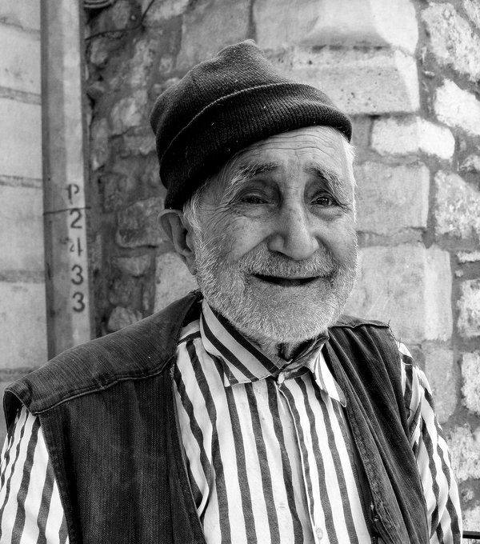
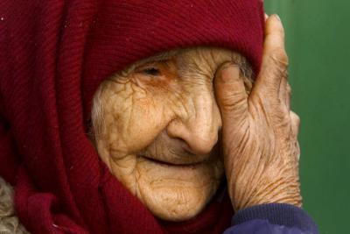
Ana-babamızdan başka, yakın ve uzak akrabalarımızı, komşularımızı özelliklede fakir insanlarımızı unutmamalıyız.
المُسْلِمُ أَخُو المُسْلِمِ ، لا يظْلِمُه ، ولا يُسْلِمهُ ، منْ كَانَ فِي حَاجَةِ أَخِيهِ كَانَ اللَّهُ فِي حاجتِهِ ، ومَنْ فَرَّج عنْ مُسْلِمٍ كُرْبةً فَرَّجَ اللَّهُ عنْهُ بِهَا كُرْبَةً مِنْ كُرَبِ يوْمَ الْقِيامَةِ ، ومَنْ ستر مُسْلِماً سَتَرهُ اللَّهُ يَوْم الْقِيَامَةِ
“Müslüman, Müslüman’ın kardeşidir. Ona zulmetmez, haksızlık yapmaz, onu düşmana teslim etmez. Müslüman kardeşinin ihtiyacını gideren kimsenin Allah da ihtiyacını giderir. Kim bir Müslüman’dan bir sıkıntıyı giderirse, Allah Teâlâ o kimsenin kıyamet günündeki sıkıntılarından birini giderir. Kim bir Müslüman’ın ayıp ve kusurunu örterse, Allah Teâlâ da o kimsenin ayıp ve kusurunu örter.”

Slide 24
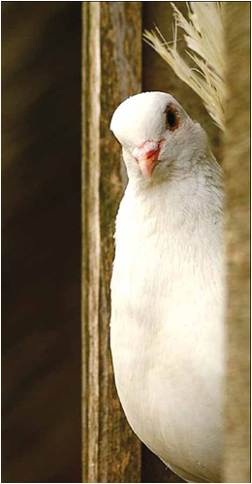
9. VARSA KÜSLERİ BARIŞTIRMALIYIZ
İslam Dini Müslümanların birbirleri arasında üç günden fazla küs kalmayı meşru görmemiş, hatta bu husus haram kılınmıştır.
Hepimiz insanız, hepimizin hataları olmaktadır. Yüce Rabbimiz merhamet sahibidir ve merhamet edenleri sevmektedir.
Bu sebeple, nefsanî arzularımızın esiri olmadan eşimize, çocuklarımıza, akrabalarımıza, komşularımıza ve beraber yaşadığımız insanlara karşı bir gönül kırıklığımız varsa bu mübarek gece ne müsait bir gecedir.
إِنَّمَا الْمُؤْمِنُونَ إِخْوَةٌ فَأَصْلِحُوا بَيْنَ أَخَوَيْكُمْ وَاتَّقُوا اللَّهَ لَعَلَّكُمْ تُرْحَمُونَ
“Mü’minler ancak kardeştirler. Öyleyse kardeşlerinizin arasını düzeltin. Allah’a karşı gelmekten sakının ki size merhamet edilsin.”

Slide 25
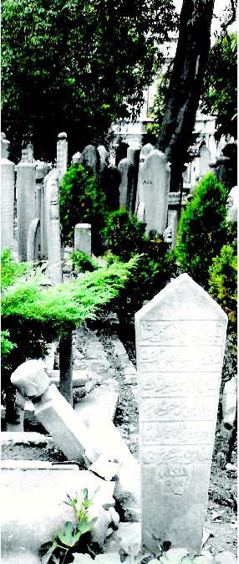
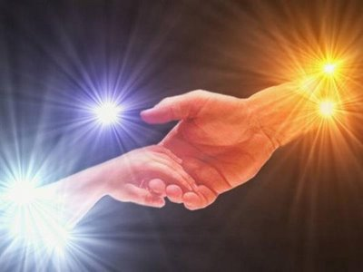
10. Kabirleri Ziyaret Etmeliyiz
11. Hayır Ve Hasenatımızı Çoğaltma Yarışına Girmeliyiz
12. Çocuklara Hediyeler Vermeli Ve Onları Camiye Getirip Manevi Hazzı Onlara Yaşatmalıyız
13. Nafile Oruçlar Tutmalıyız
14. Peygamberimizin Hayatını Ve Hadislerini Okumalıyız

Slide 26
Bu aylar ve geceler rahmet iklimine açılma ay ve geceleridir. Bu aylar ve geceler arınma ay ve geceleridir.
Bu aylar ve geceler bağışlanma geceleridir. Bu aylar ve geceler, bedenini ve ruhunu uyanık bırakanlara ikramların bollaştığı ay ve gecelerdir.
Bu aylar ve geceler Muhsinlere ihsanların ulaştırıldığı ay ve gecelerdir. Bu ay ve gecelerde ellerimizi semaya gönlümüzü Mevla’ya açalım.
Bu ay ve gecelerde günahlardan ve günaha götürebilecek şeylerden olabildiğince kaçmaya çalışalım.

Slide 27
Bu ay ve gecelerde günahlardan ve günaha götürebilecek şeylerden olabildiğince kaçmaya çalışalım.
Bu ay ve gecelerde en güzel kelimeleri söylemeye, dualarla niyazda bulunmaya, Kuran okumaya, Salat-u Selamlar getirmeye gayret gösterelim.
Bu ay ve geceler birlik ve eraberliğimizin, kardeşliğimizin en ulvi seviyeye çıktığı mübarek ay ve gecelerdir.
Kandil Gecelerini ve Üç aylar ihya etmek, gönlümüzü ihya etmektir.

Slide 28
Cevahir varken Pul neye yarar,
Gayesini bilmeyen Kul neye yarar,
Herkes tutmuş bir yol gidiyor,
Ona gitmeyen yol neye yarar.....
Not: Bu Vaaz İdris Yavuzyiğit Tarafından “Kıymetli Zaman Dilimi Üç Aylar” (Diyanet Aylık Dergi, Sayı:117); “Manevi Hayatımızı Gözden Geçirme Mevsimi” (Diyanet Aylık Dergi, Sayı:166); “Bereketli Ve Feyizli Zaman Dilimi Üç Aylar” ( Diyanet Aylık Dergi, Sayı:106); “Üç Aylar Ve Önemi” Ahmet Ünal; “Üç Ayların Toplum Hayatındaki Yeri Ve Önemi” Vehbi Akşit “Regaib Kandili” Caner Akdemir; “Regaib Kandili” Mukadder Ârif Yüksel metin ve örnek vaazlarından istifade edilerek hazırlanmıştır.

Slide 29
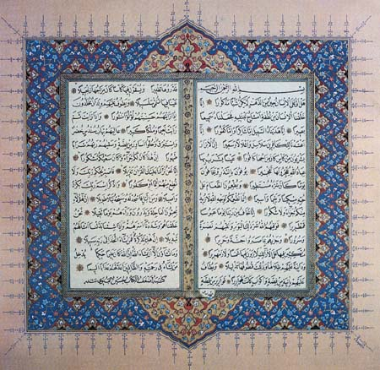
HAZIRLAYAN
HAZIRLAYAN
İdris YAVUZYİĞİT
idrisyavuzyigit@hotmail.com
Dadaşkent Merkez Camii Imam Hatibi
İdris
YAVUZYİĞİT
idrisyavuzyigit@hotmail.com

